Slide 1


At the beginning of Judges 13 in the Bible we find God furiously fed up with His people. He was so disgusted with their disobedience and rebellion that He decided to hand them over to the ruthless and cruel Philistines, their enemies.

Slide 2
The idea was that the crack of a whip across their backs might help them see the error of their ways, but it did not. Not only did they accept slavery as a way of life, their lack of true repentance suggested that they actually grew content with it.

Slide 3
That they didn’t cry out to God is amazing, but not half as amazing as the fact that God decided to deliver them anyway. In what could only be described as a phenomenal act of grace, God decided to raise up a strong man to lead His unrepentant people out of bondage. That man was Samson.

Slide 4
OUT OF THE STRONG, SOMETHING SWEET II.

Slide 5
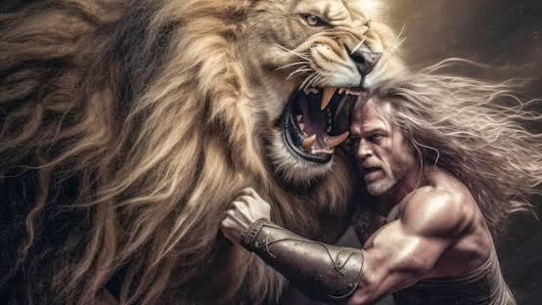

Slide 6
Right 15:1-20.
‘Maar ‘n tyd daarna het Simson in die dae van die koringoes sy vrou besoek met ‘n bokkie en gesê: Laat ek na my vrou in die kamer ingaan; maar haar vader het hom nie toegelaat om in te gaan nie.

Slide 7
En haar vader het gesê: Ek het vir seker gedink dat jy niks om haar gee nie; daarom het ek haar aan jou metgesel gegee; is haar jonger suster nie mooier as sy nie? Laat sy tog joue word in haar plek.

Slide 8
Maar Simson het vir hulle gesê: Hierdie keer is ek onskuldig teenoor die Filistyne as ek hulle kwaad aandoen. Toe gaan Simson weg en vang drie honderd jakkalse; en hy neem fakkels en draai stert teen stert, en sit ‘n fakkel in die middel tussen elke twee sterte in; en hy steek die fakkels aan die brand en los hulle in die ongesnyde graan van die Filistyne;…

Slide 9
…en hy het die miede sowel as die ongesnyde graan en die wingerde en olyfbome aan die brand gesteek.

Slide 10
Toe vra die Filistyne: Wie het dit gedoen? En hulle sê: Simson, die skoonseun van die Timniet, omdat dié sy vrou geneem en haar aan sy metgesel gegee het.

Slide 11
En die Filistyne het opgetrek en haar en haar vader se huis met vuur verbrand. Daarop sê Simson vir hulle: As julle so maak, sal ek sekerlik nie rus voordat ek my op julle gewreek het nie. En hy het hulle lendelam geslaan, ‘n groot slag. En hy het afgegaan en gebly in die rotskloof van Etam.

Slide 12
Toe trek die Filistyne nader en slaan laer op in Juda en sprei hulleself uit by Legi. En die manne van Juda vra: Waarom het julle teen ons opgetrek? En hulle sê: Ons het opgetrek om Simson te bind, om aan hom te doen soos hy aan ons gedoen het.

Slide 13
Daarop trek drie duisend man uit Juda af na die rotskloof van Etam en vra vir Simson: Weet jy nie dat die Filistyne oor ons heers nie, en wat het jy ons nou aangedoen?

Slide 14
En hy sê aan hulle: Soos hulle aan my gedoen het, so het ek aan hulle gedoen.

Slide 15
Toe sê hulle vir hom: Ons het afgekom om jou te bind, om jou oor te gee in die hand van die Filistyne.

Slide 16
En Simson sê aan hulle: Sweer vir my dat julle nie self op my sal aanval nie. En hulle antwoord hom: Nee, ons sal jou net vasbind en oorgee in hulle hand, maar doodmaak sal ons jou stellig nie.

Slide 17
Daarop bind hulle hom vas met twee nuwe toue en bring hom op uit die rots.

Slide 18
Toe hy tot by Legi kom, juig die Filistyne hom tegemoet; maar die Gees van die HERE het oor hom vaardig geword, en die toue wat aan sy arms was, het geword soos linnedrade wat in die vuur brand, en sy bande het versmelt van sy hande af.

Slide 19
En hy het ‘n vars eselskakebeen gevind en sy hand uitgesteek en dit geneem en daar duisend man mee verslaan.

Slide 20
En Simson het gesê: Met ‘n eselskakebeen het ek een klomp, twee klompe, met ‘n eselskakebeen het ek duisend man verslaan. En toe hy klaar gespreek het, gooi hy die kakebeen uit sy hand en noem dié plek Kakebeenshoogte.

Slide 21
Daarop kry hy baie dors en roep die HERE aan en sê: U het deur die hand van u kneg hierdie groot verlossing gegee, en moet ek nou van dors sterwe en in die hand van die onbesnedenes val?

Slide 22
Toe kloof God die holte wat by Legi is, en daar kom water uit; en hy het gedrink, en sy gees het teruggekom, en hy het weer opgelewe. Daarom noem hulle dit Roepersfontein, wat vandag nog by Legi is. En hy het Israel gerig in die dae van die Filistyne, twintig jaar lank.’

Slide 23
Right 16:1-31.
‘En Simson het na Gasa gegaan en daar ‘n hoer gesien en by haar ingegaan.

Slide 24
Toe die Gasiete die tyding kry: Simson het hier ingekom, omsingel hulle hom en lê hom die hele nag voor by die stadspoort, maar die hele nag het hulle hul stilgehou en gesê: Teen dagbreek sal ons hom doodmaak.

Slide 25
En Simson het gelê tot middernag; maar teen middernag het hy opgestaan en die deure van die stadspoort en die twee deurposte gegryp en dié met grendel en al uitgeruk en op sy skouers gesit en dit opgedra na die top van die berg wat teenoor Hebron lê.

Slide 26
While Samson was easily the strongest strongman in the Bible, he was also, in many ways, the weakest. He was hand-picked by a gracious God to lead His people, the Israelites, in a revolt against the dreaded Philistines, who had been oppressing them without resistance for forty painful years.

Slide 27
Samson was gifted beyond comprehension, but rather than developing into an awesome testimony of faith and faithfulness, his ministry degraded into a sad soap opera.

Slide 28
There were flashes of power and greatness, brief moments when we catch little glimpses of the hero God intended for him to be, but for the most part Samson was 4 a selfish, sensual, shallow-minded playboy-fool who squandered his precious God given gifts all over the place.

Slide 29
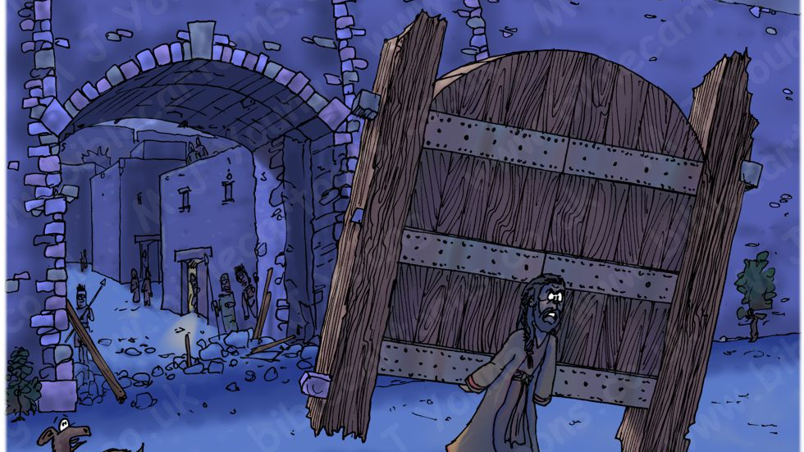

Slide 30
Daarna het hy ‘n vrou in die dal Sorek liefgekry, wie se naam Delíla was.

Slide 31
Delila se naam beteken letterlik delikaat soos in uitgeslape of soos in om te verswak…

Slide 32
Delila beteken verder ‘agteruitgang’…Failing to make progress or hindering to be successful…

Slide 33
Toe kom die vorste van die Filistyne na haar op en sê vir haar: Haal hom oor en vind uit waardeur sy krag so groot is, en waardeur ons hom kan oorweldig en hom kan bind om hom te bedwing; dan sal ons jou elkeen elf honderd sikkels silwer gee.

Slide 34
Toe vra Delíla vir Simson: vertel my tog waardeur jou krag so groot is, en waarmee jy gebind kan word om jou te bedwing. En Simson sê vir haar: As hulle my bind met sewe vars lyne wat nie uitgedroog is nie, dan sal ek swak word en wees soos ‘n ander mens.

Slide 35
Daarop het die vorste van die Filistyne vir haar sewe vars lyne gebring wat nie uitgedroog was nie, en sy het hom daarmee gebind. En terwyl haar spioene in die kamer klaar sit, sê sy vir hom: Die Filistyne op jou, Simson! Toe verbreek hy die lyne soos ‘n vlasdraad breek as dit vuur ruik; maar sy krag het nie bekend geword nie.

Slide 36
Like so many believers today, Samson appears to have been negatively influenced by the culture and manners in which he lived. Later in Judges it says that in those days the people ‘did whatever seemed right in their own eyes’.

Slide 37
God intended for Samson to elevate that mind-set, but instead he adopted it even having godly parents who was serious in bringing him up in the ways of the Lord. By the time he was twenty he had already slipped into some very dangerous and compromising behaviour patterns.

Slide 38
Toe sê Delíla vir Simson: Kyk, jy het my bedrieg en vir my leuens vertel; vertel my nou tog waarmee jy gebind kan word. En hy antwoord haar: As hulle my stewig vasbind met nuwe toue waarmee geen werk gedoen is nie, dan sal ek swak word en wees soos ‘n ander mens.

Slide 39
Toe het Delíla nuwe toue geneem en hom daarmee gebind en vir hom gesê: Die Filistyne op jou, Simson! terwyl die spioene in die kamer klaarsit; maar hy het dit soos ‘n draad van sy arms af verbreek. En Delíla sê vir Simson: Tot nou toe het jy my bedrieg en vir my leuens vertel; vertel my waarmee jy gebind kan word.

Slide 40
En hy antwoord haar: As jy die sewe haarvlegsels van my hoof met die weefsel saam invleg. Sy druk dié toe vas met die pen en sê vir hom: Die Filistyne op jou, Simson! En hy het wakker geword uit sy slaap en die weefpen met die weefsel uitgeruk.

Slide 41
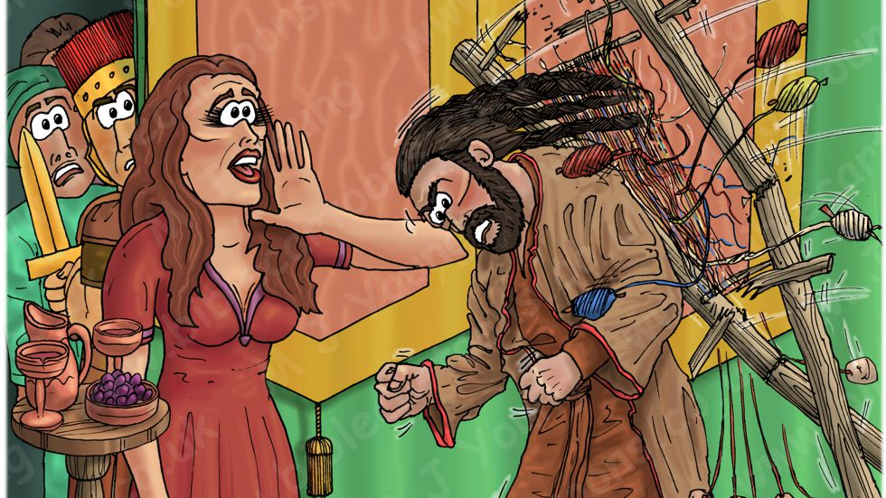

Slide 42
Toe sê sy vir hom: Hoe kan jy sê: Ek het jou lief! terwyl jou hart nie met my is nie?

Slide 43
Drie maal het jy my nou al bedrieg en my nie meegedeel waardeur jou krag so groot is nie. En omdat sy hom met haar woorde aldae gepers en by hom aangedring het, het hy so ongeduldig geword, dat hy kon sterf.

Slide 44
En hy het sy hele hart aan haar bekend gemaak en aan haar gesê: Daar het nooit ‘n skeermes oor my hoof gekom nie, want ek is ‘n nasireër van God van my moeder se skoot af: as ek geskeer sou word, sou my krag van my wyk en ek swak word en wees soos al die mense.

Slide 45
Toe Delíla sien dat hy sy hele hart aan haar bekend gemaak het, laat sy die vorste van die Filistyne roep en sê: Kom hierdie keer op, want hy het sy hele hart aan my bekend gemaak.

Slide 46
Toe kom die vorste van die Filistyne na haar op en bring die geld met hulle saam. En sy het hom op haar skoot aan die slaap gemaak en ‘n man geroep en die sewe haarvlegsels van sy hoof afgeskeer. En sy het begin om hom te bedwing, en sy krag het van hom gewyk.

Slide 47
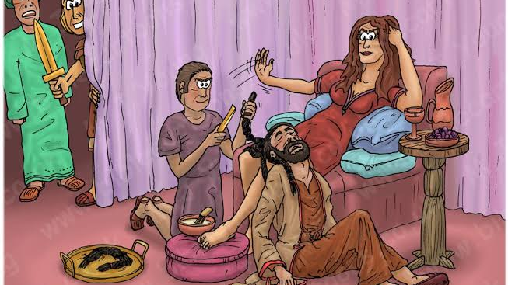

Slide 48
Toe sê sy: Die Filistyne op jou, Simson! En toe hy uit sy slaap wakker word, sê hy: Ek sal vry uitgaan soos die vorige kere en my losruk. Want hy het nie geweet dat die HERE van hom gewyk het nie. Daarop het die Filistyne hom gegryp en sy oë uitgesteek en hom afgebring na Gasa en met koperkettings gebind; en hy moes maal in die gevangenis.

Slide 49
Samson never attempted to rally his countrymen in an organized attempt to overthrow the Philistines. If he had, we know he would have been successful, for God had already approved such a mission and was apparently just waiting to bless his effort.

Slide 50
No doubt Samson’s reluctance was due in part to his one night stands and affairs with various Philistine women. He did conduct a highly successful guerilla campaign against certain Philistines who aroused his anger, but those raids and ambushes were designed only to satisfy his lust for revenge and never came close to actually liberating his people.

Slide 51
Maar die hare van sy hoof het weer begin groei sodra dit afgeskeer was.

Slide 52
En die vorste van die Filistyne het vergader om ‘n groot offer te bring aan hulle god Dagon en om vrolik te wees; en hulle het gesê: Ons god het ons vyand Simson in ons hand gegee.

Slide 53
En toe die volk hom sien, prys hulle hul god; want hulle het gesê: Ons god het ons vyand en die rinneweerder van ons land, wat ook baie van ons laat sneuwel het, in ons hand gegee. En toe hulle hart vrolik was, sê hulle: Roep Simson, dat hy vir ons speel; en hulle het Simson uit die gevangenis geroep; en hy het voor hulle gespeel, en hulle het hom tussen die pilare laat staan.

Slide 54
Daarop sê Simson aan die dienaar wat hom aan die hand hou: Laat my staan, en laat my die pilare betas waar die huis op rus, dat ek daarteen kan leun. En die huis was vol manne en vroue, en al die vorste van die Filistyne was daar, en op die dak omtrent drie duisend manne en vroue wat kyk hoe Simson speel.

Slide 55
Toe roep Simson die HERE aan en sê: Here, HERE, dink tog aan my en versterk my tog net hierdie keer, o God, dat ek my oor een van my twee oë op die Filistyne kan wreek! En Simson slaan sy arms om die twee middelste pilare waar die huis op gerus het, die een met sy regter - en die ander met sy linkerhand, en leun teen hulle aan.

Slide 56
En Simson sê: Laat my sterwe saam met die Filistyne! En hy buig hom met krag, sodat die huis inval op die vorste en op al die mense wat daarin was.

Slide 57
So was dan die dooies wat hy by sy sterwe gedood het, meer as die wat hy in sy lewe gedood het.

Slide 58
Sy broers en sy hele familie het toe afgekom en hom opgeneem en opwaarts gebring en hom begrawe tussen Sórea en Estáol in die graf van sy vader Manóag. En hy het Israel twintig jaar lank gerig.’

Slide 59
In the Biblical account of Samson’s life we witness his erratic behaviour, his spiritual decline, and ultimately his failure as a deliverer of God’s people. Perhaps no one in the entire Bible did so little with so much. Here we witness the weakness of man in all it’s shame and the power of God in all its glory.

Slide 60
And through it, let’s learn how to be faithful and true, living with honour before God so that we might never have to stand before Him and explain why we didn’t accomplish the things He called us to do.

Slide 61
Samson never delivered on his calling or potential. In fact, his rare moments of zeal and mind-boggling feats of strength only serve to magnify his failures because they show us how different things could have been.

Slide 62
OUT OF THE STRONG, SOMETHING SWEET II.

